Slide 1
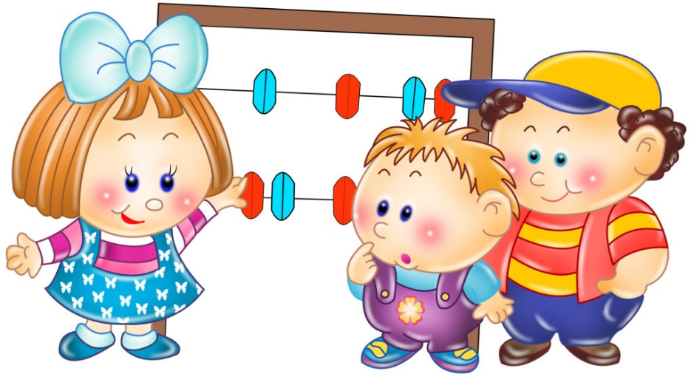
Математические игры

Slide 2
ФОРМА

Slide 3
ФОРМА
NAT 387169
Логический пазл «Геометрические формы»

Slide 4
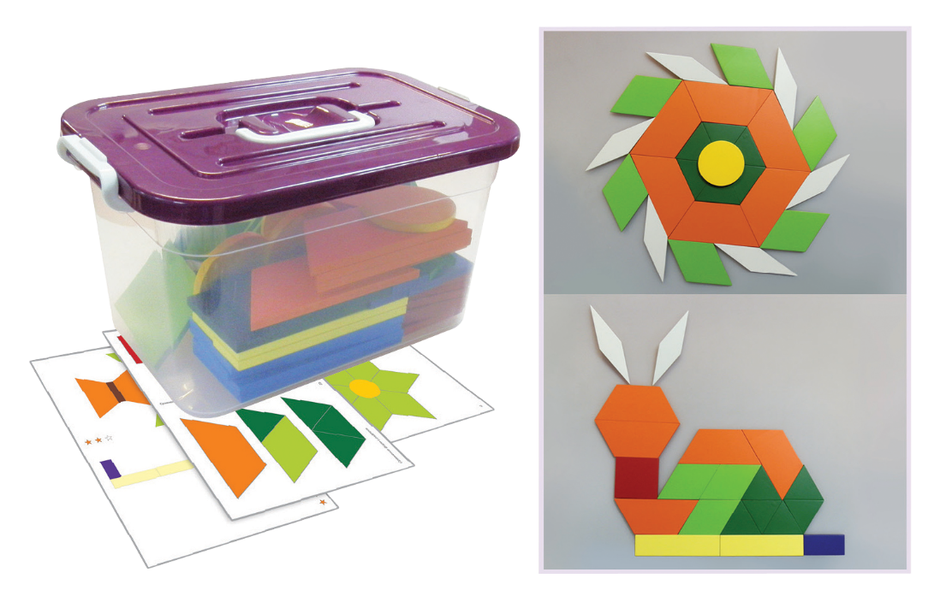
ФОРМА
ДФ_И
Мозаика напольная «Геометрические формы»

Slide 5
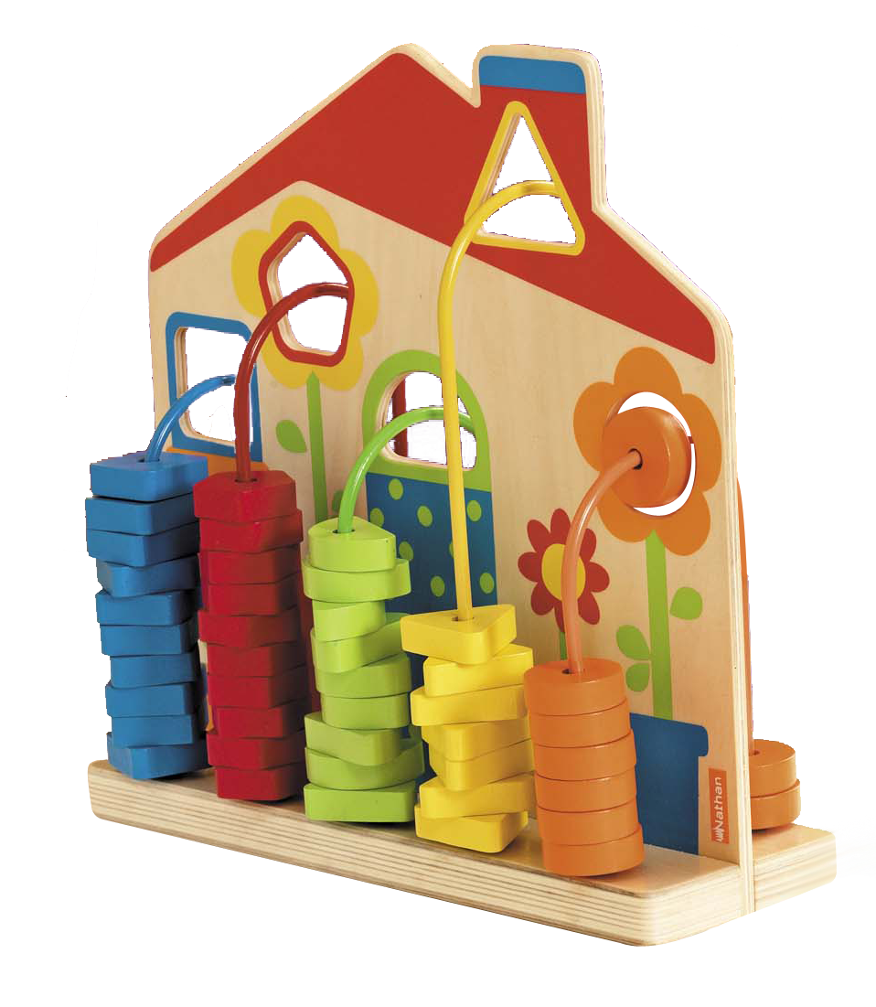
ФОРМА
NAT 375127
Скользящие фигуры «Домик»

Slide 6
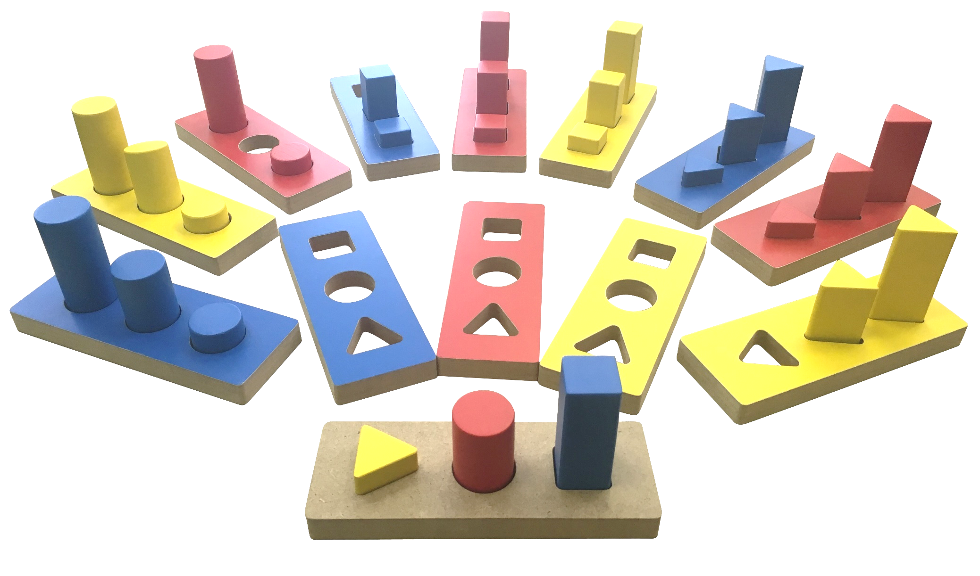
ФОРМА
ДФ_И 03с
Набор «Цветные формы» для диагностики и коррекции,
отверстия сквозные

Slide 7
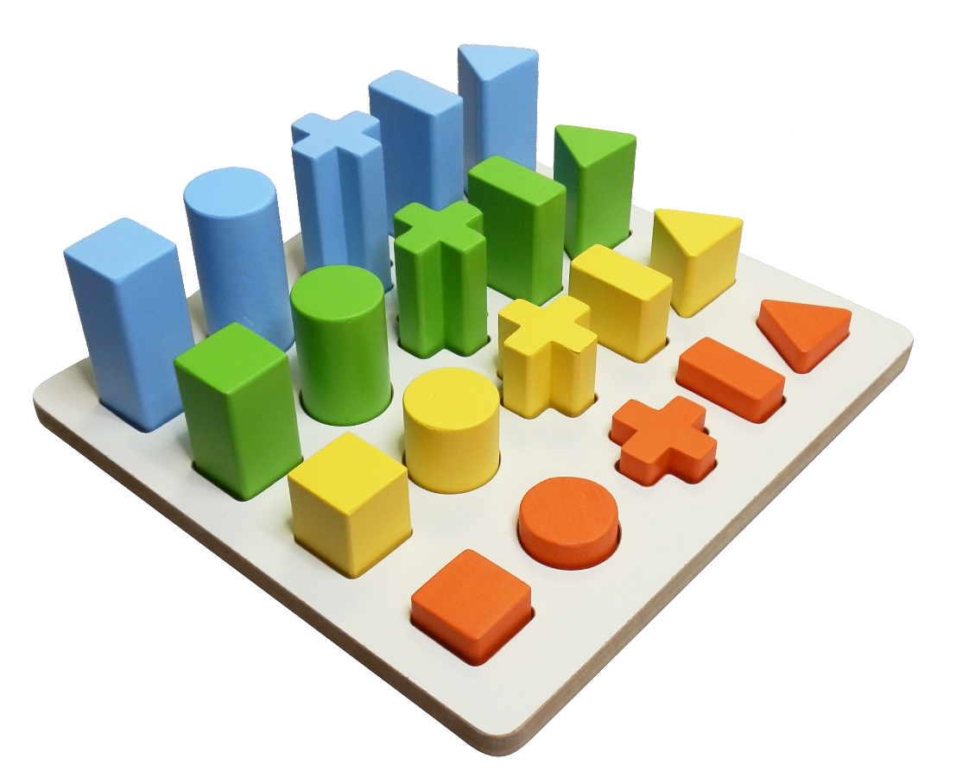
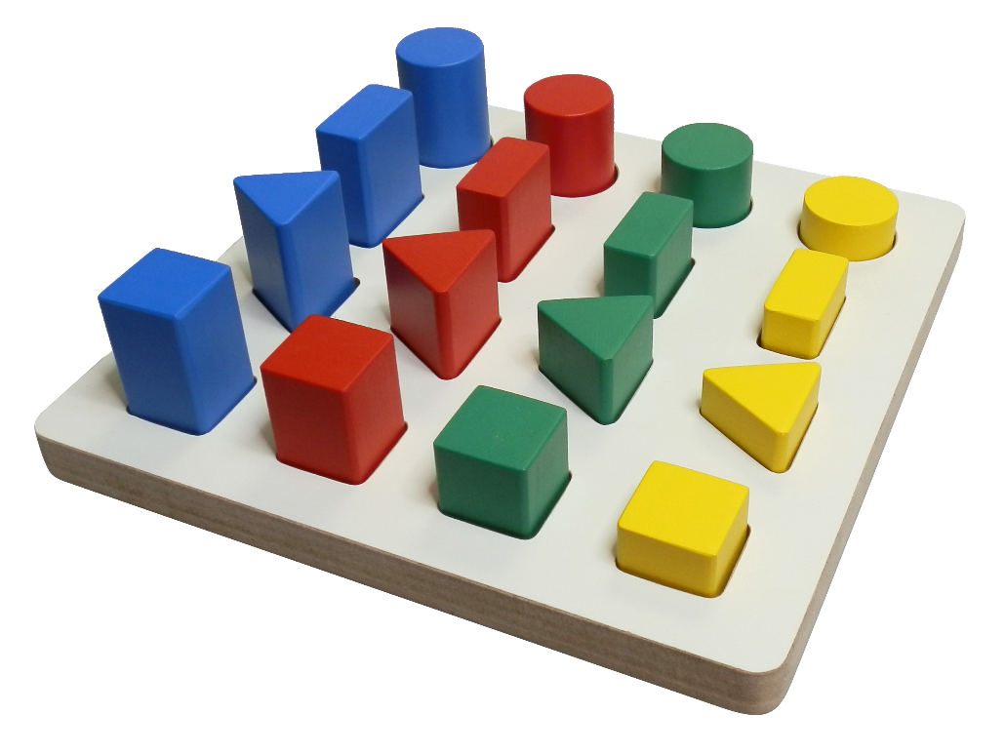
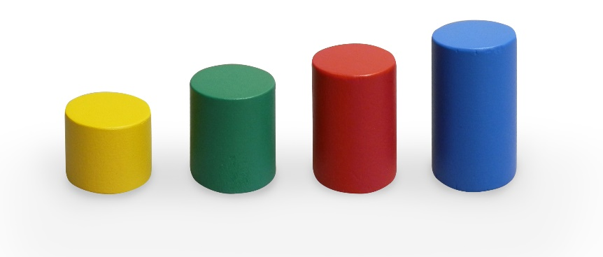
ФОРМА
ДФ_И
«Сравни фигуры» (4 и или 5 форм)

Slide 8
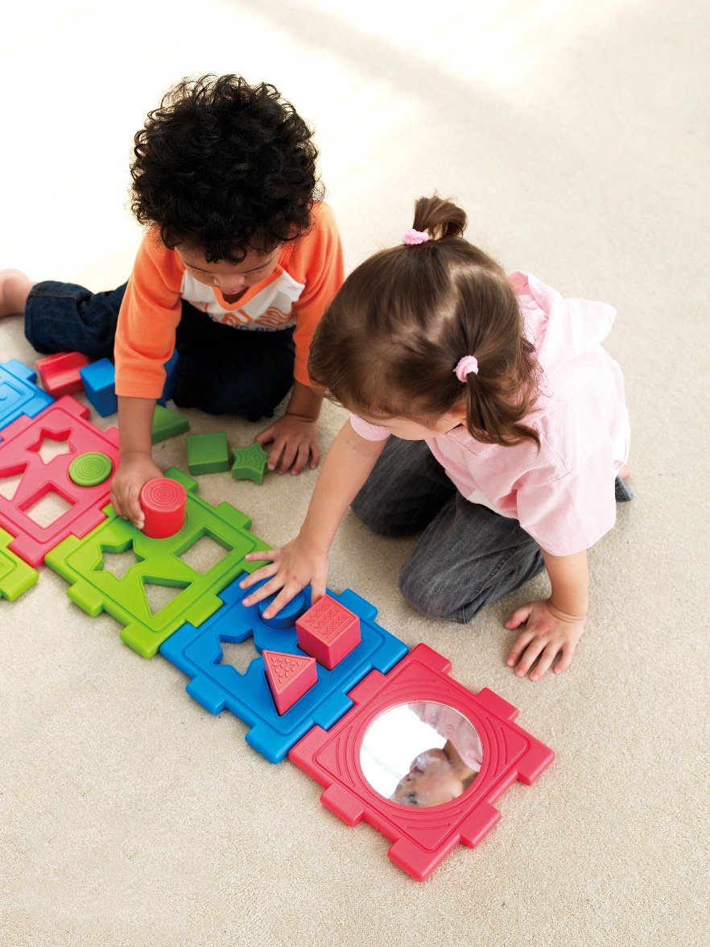
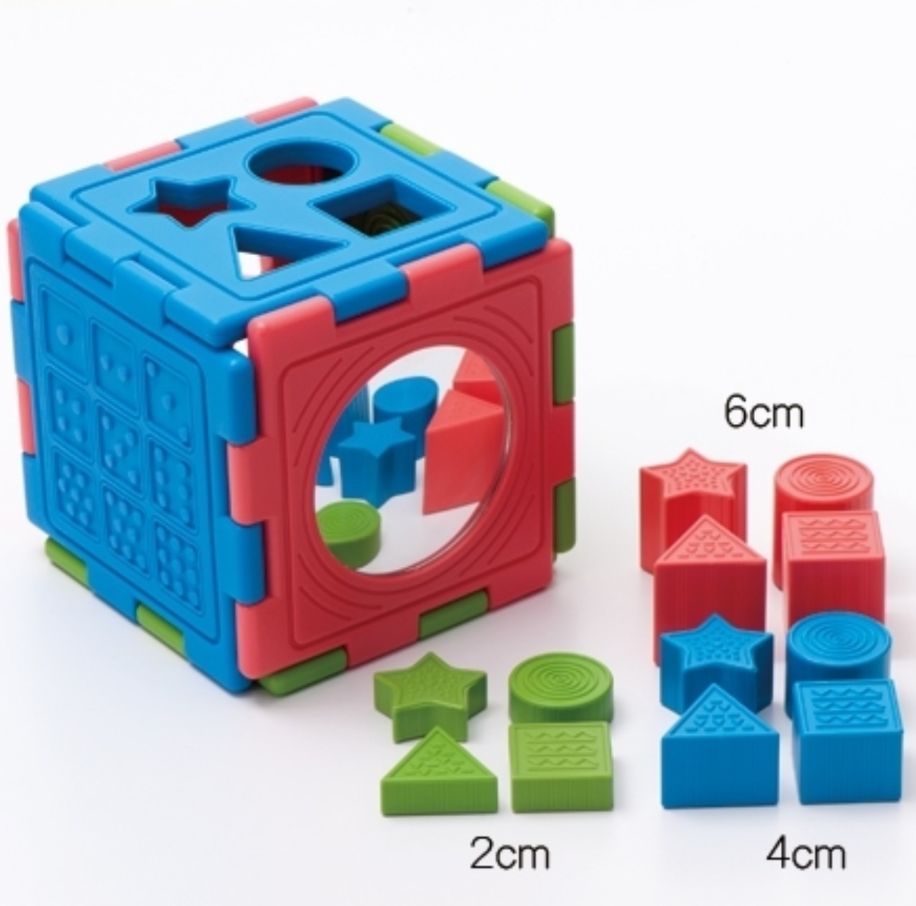
ФОРМА
WPL KC3001
Развивающий куб «Познай-ка» (12 предметов)

Slide 9
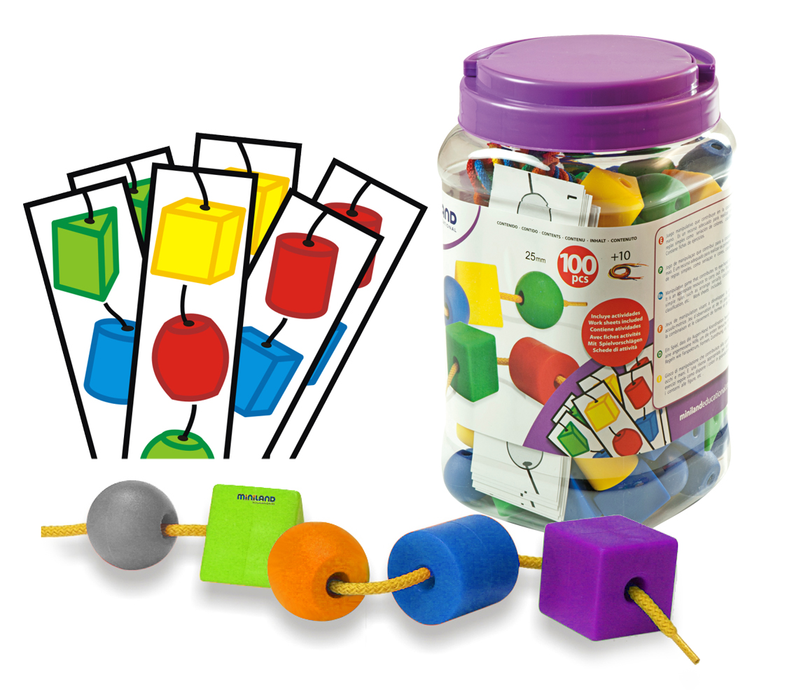
ФОРМА
MIN 31752
Бусы «Геометрические фигуры»

Slide 10
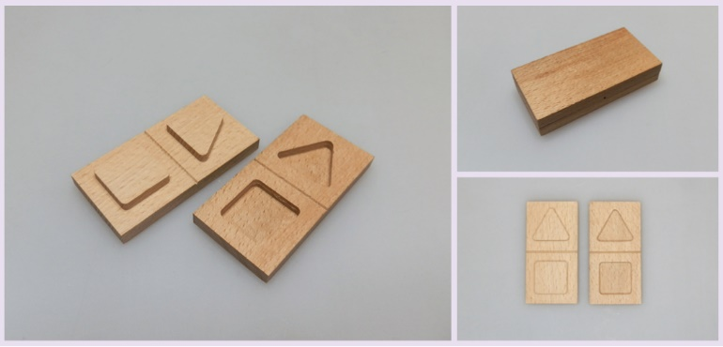
ФОРМА
ДФ_И
Тактильное домино «Геометрические фигуры»

Slide 11
ФОРМА
ДФ_И
Мозаика напольная «Геометрические формы»

Slide 12
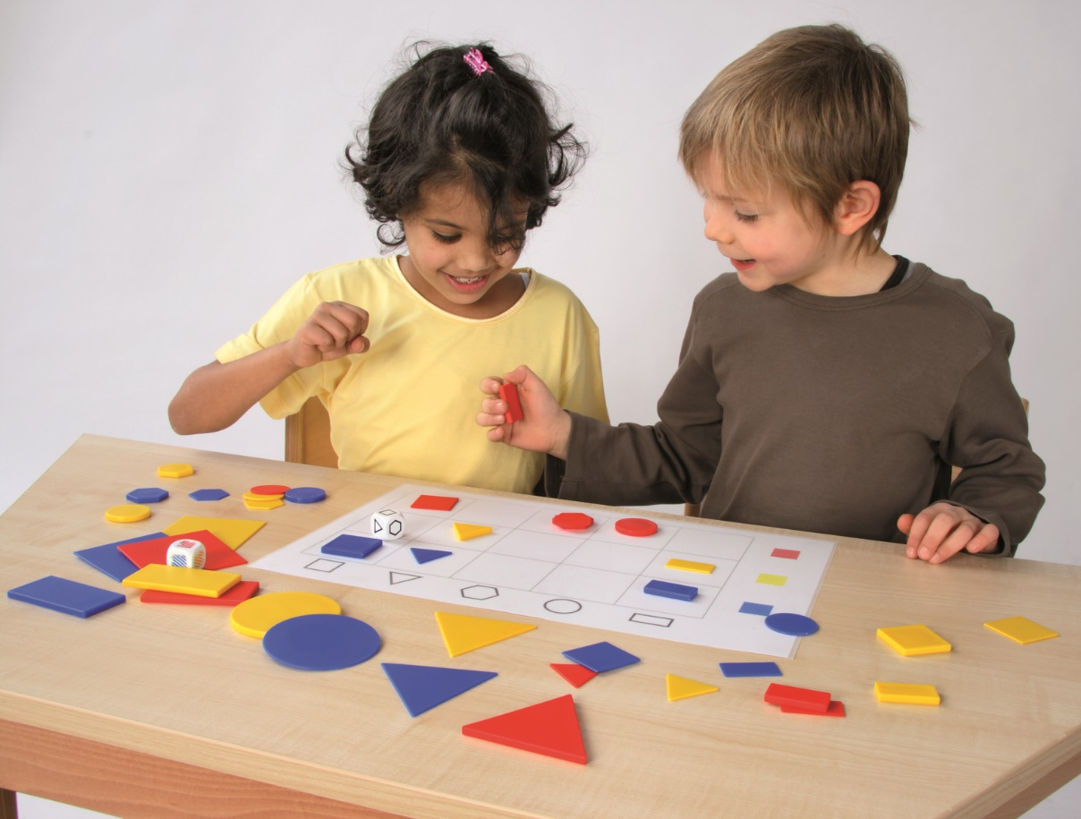
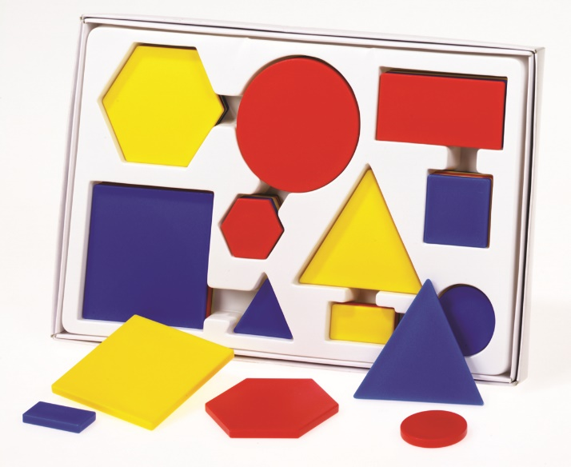
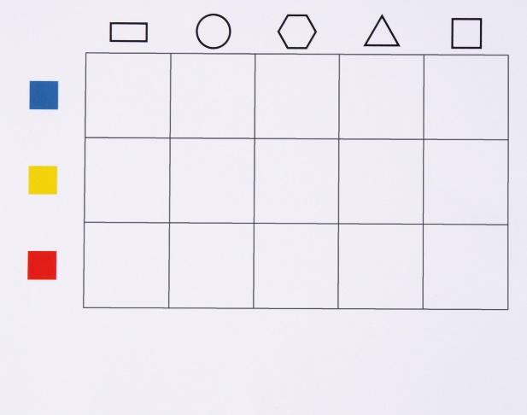
ФОРМА
VIN 50599 «Признаки геометрических форм»,
VIN 81944 «Кубики»,
VIN 81945 «Игровые доски с заданиями»

Slide 13
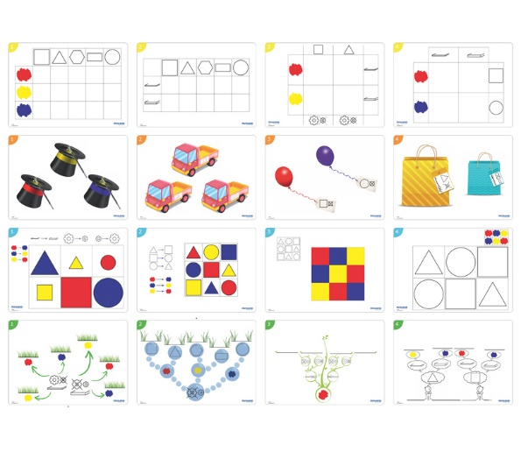
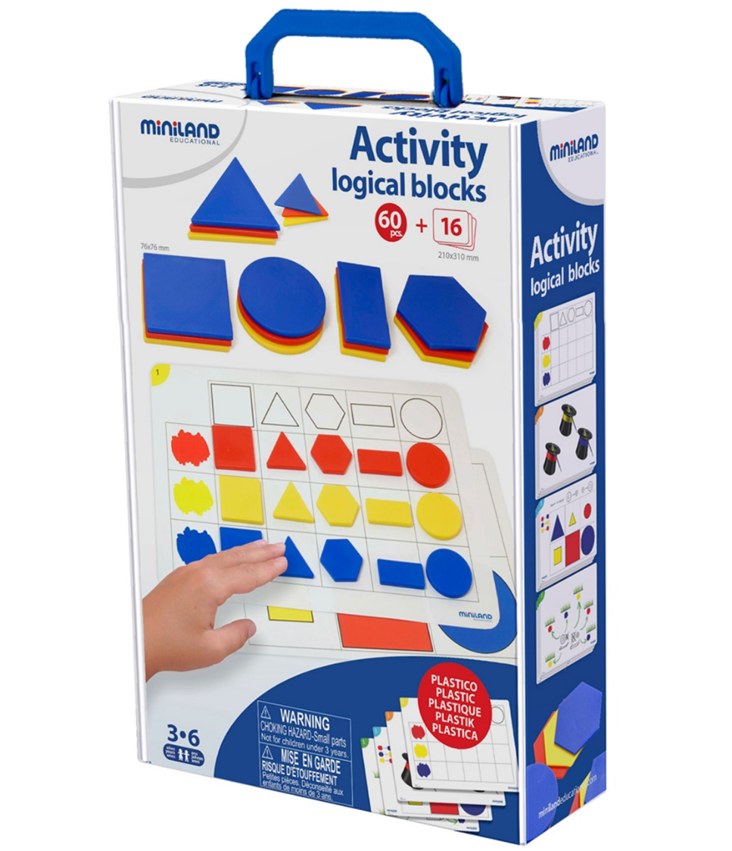
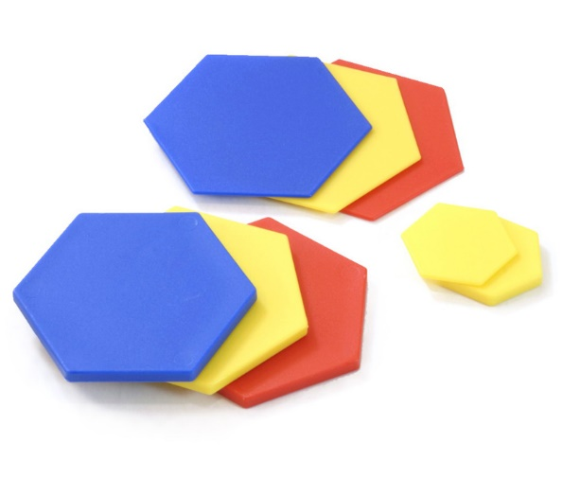
ФОРМА
MIN 95042
«Логические блоки»

Slide 14
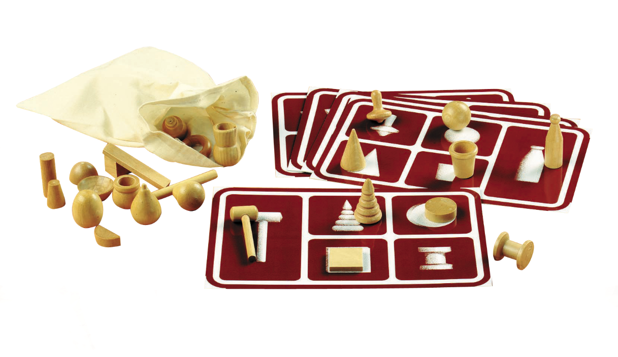
ФОРМА
NAT 337037
«Найди фигурке место» (визуально-тактильное лото)

Slide 15
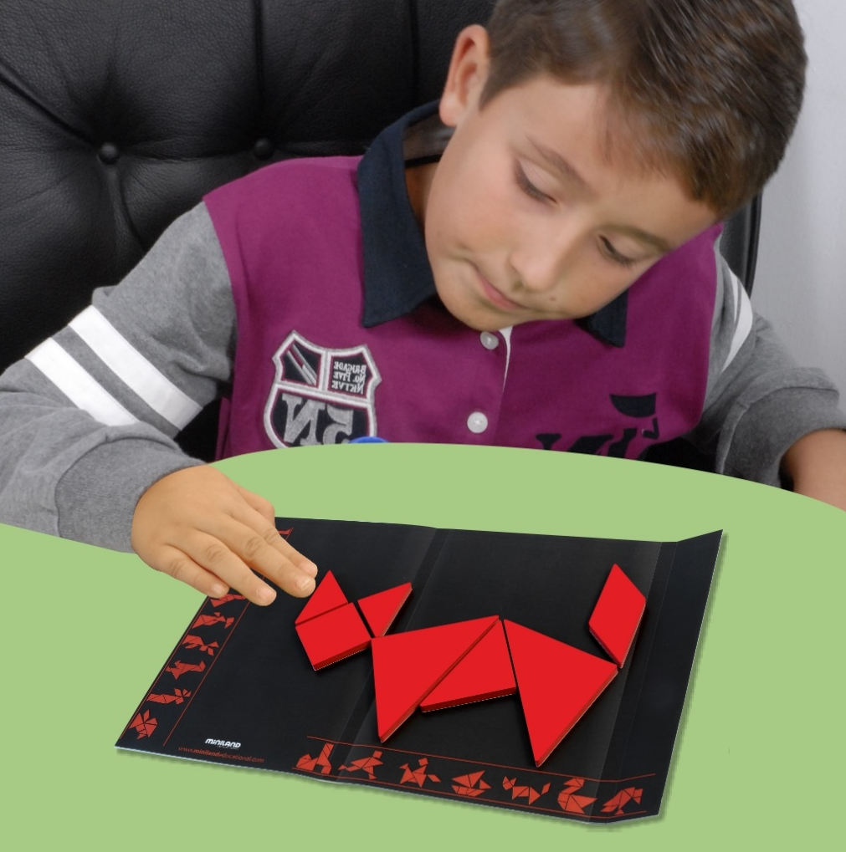
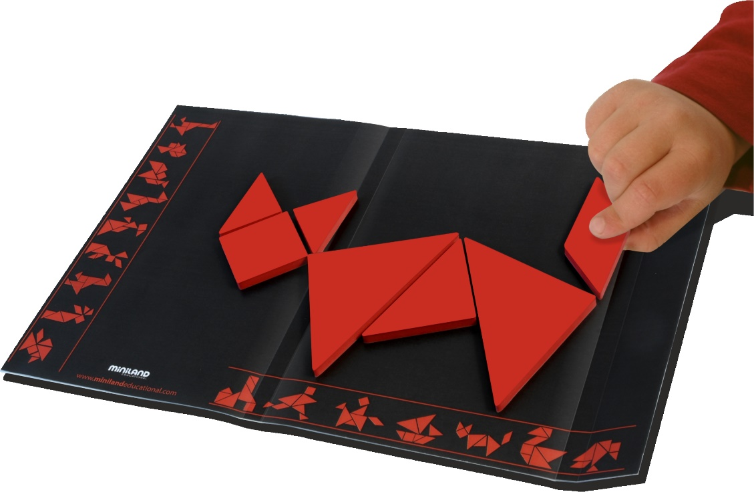
ФОРМА
MIN 95007
«Магнитный танграм»

Slide 16
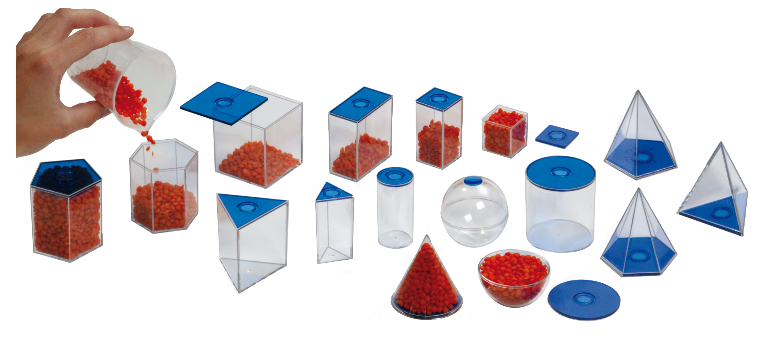
ФОРМА
VIN 86294
«Набор полых геометрических тел»

Slide 17
ВЕЛИЧИНА

Slide 18
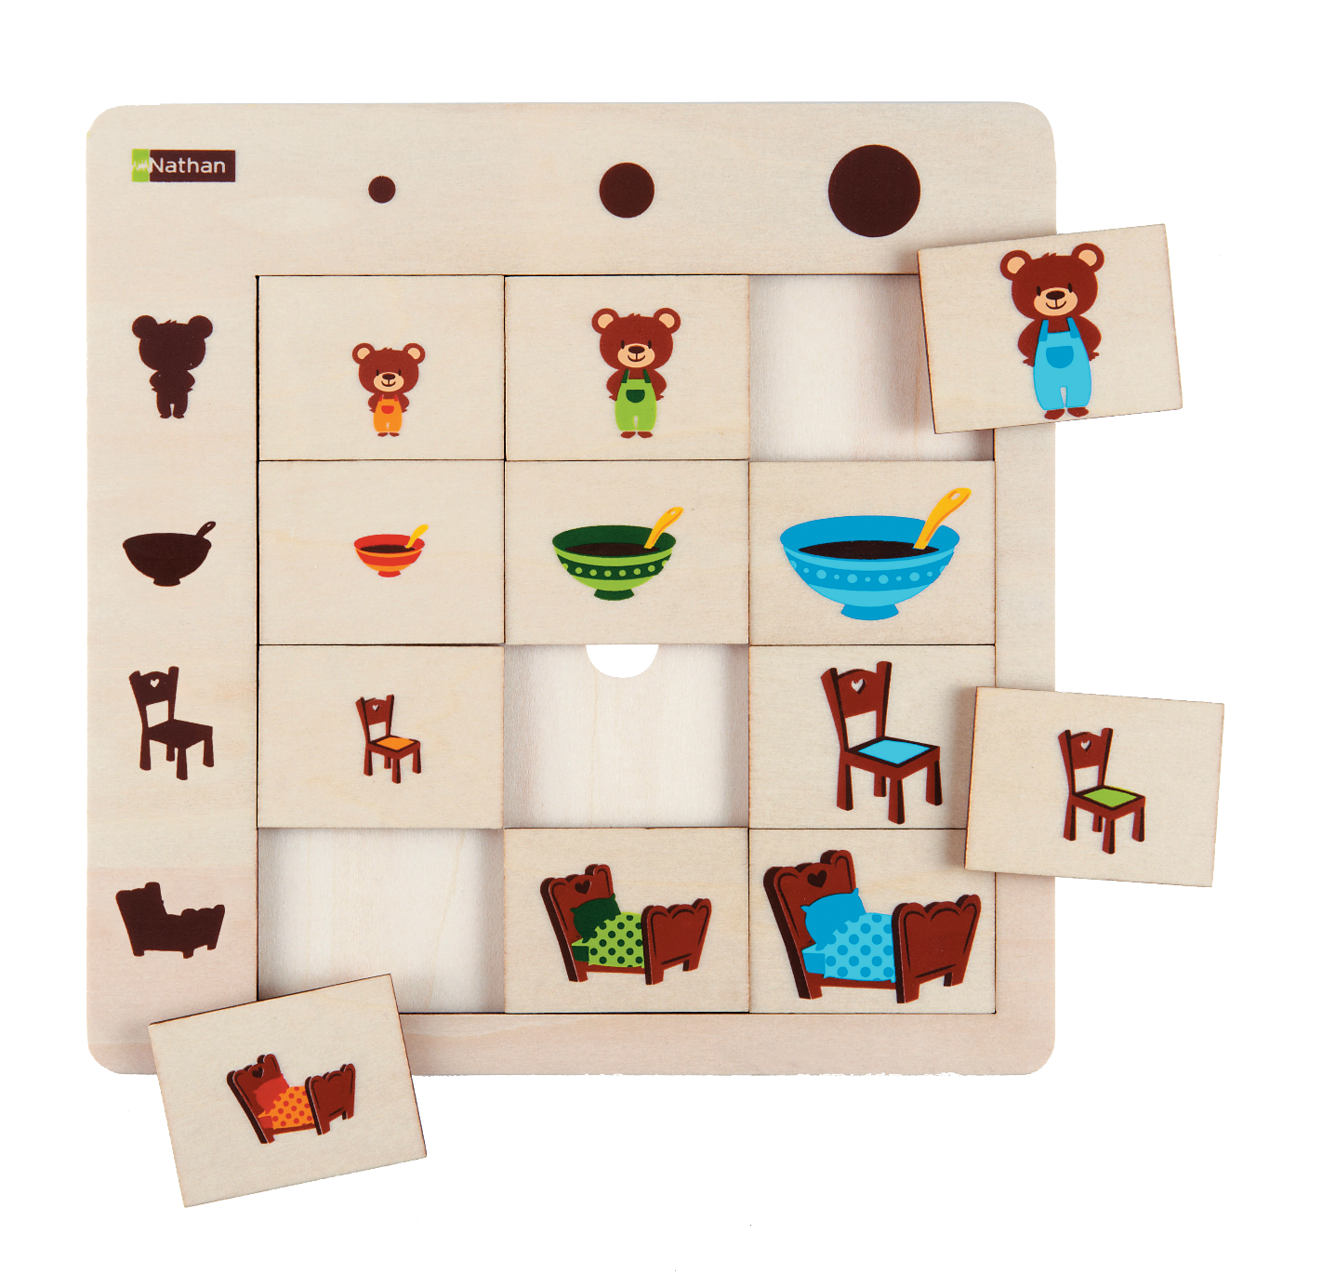
ВЕЛИЧИНА
NAT 387161
Логический пазл «Большой –маленький»

Slide 19
ВЕЛИЧИНА
ДФ_И 03с
Набор «Цветные формы» для диагностики и коррекции,
отверстия сквозные

Slide 20
ВЕЛИЧИНА
ДФ_И
«Сравни фигуры» (4 и или 5 форм)

Slide 21
ВЕЛИЧИНА
MIN 95042
«Логические блоки»

Slide 22
ВЕЛИЧИНА
WPL KC3001
Развивающий куб «Познай-ка» (12 предметов)

Slide 23
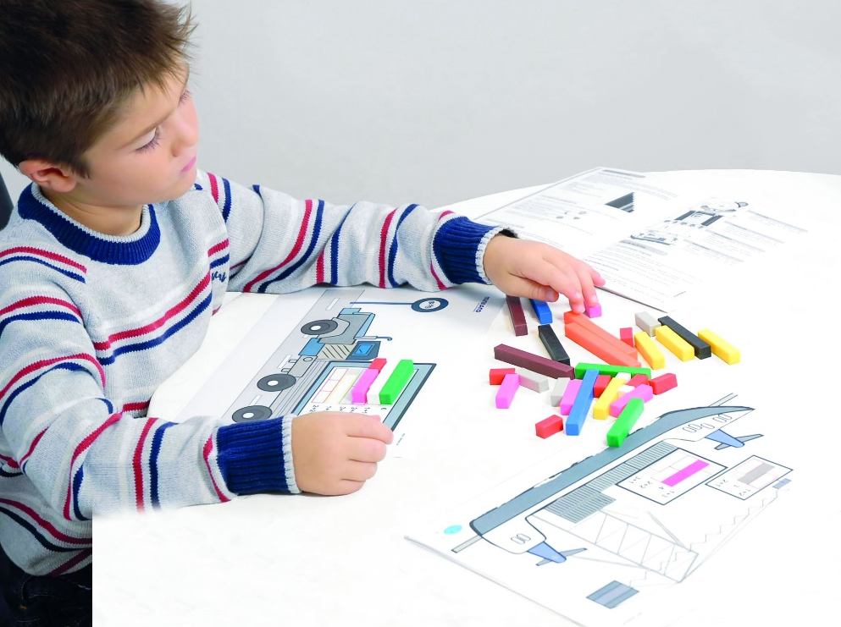
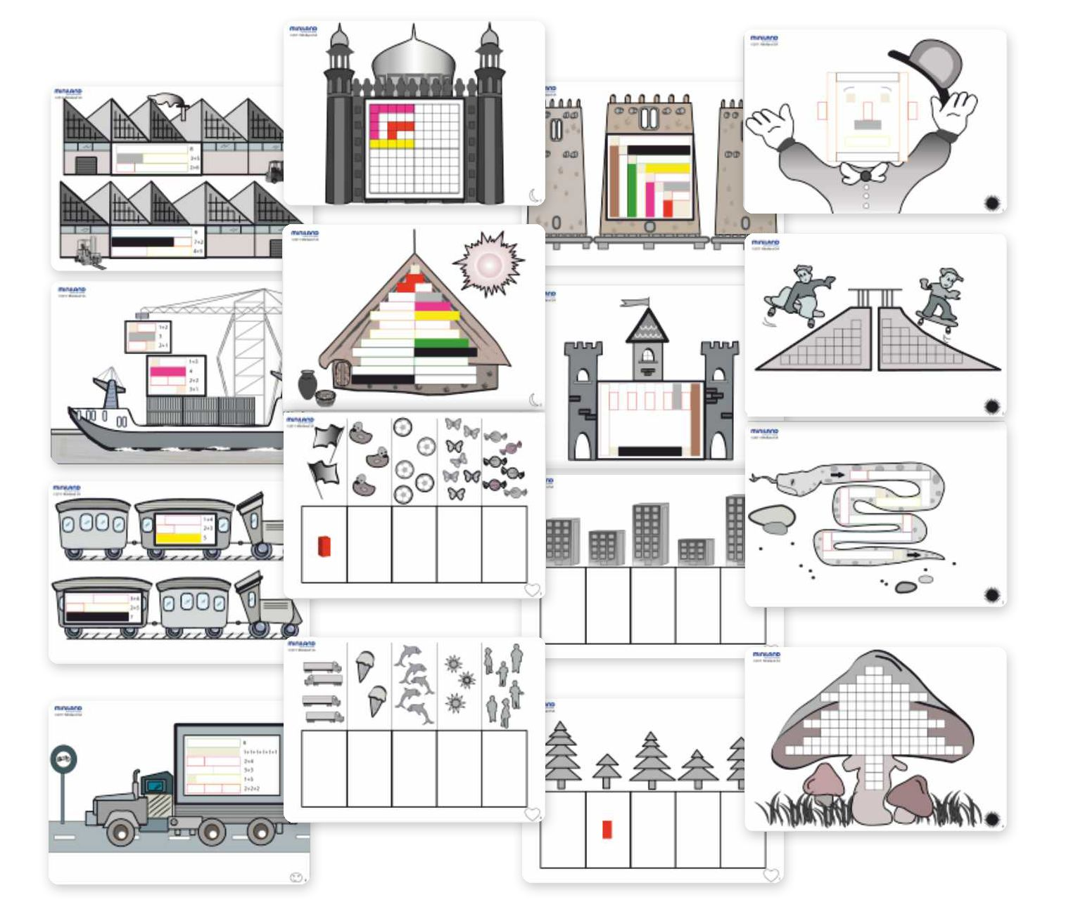
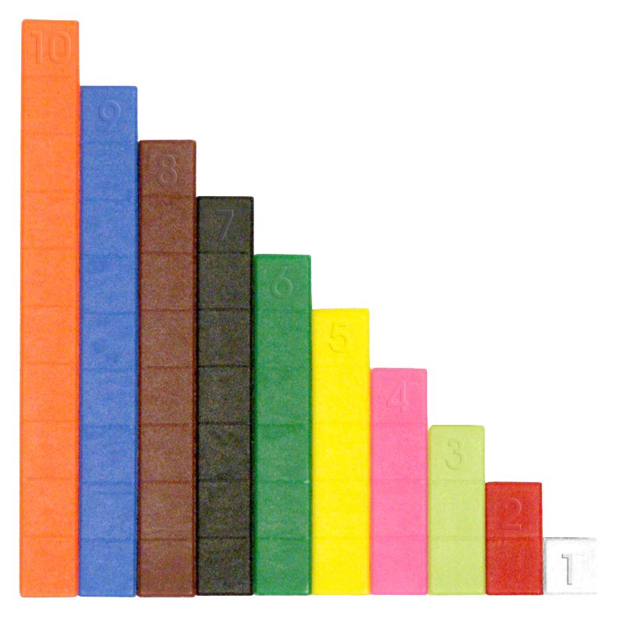
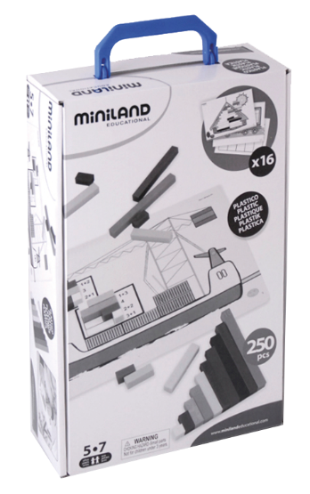
ВЕЛИЧИНА
MIN 95064
«Математические палочки»

Slide 24
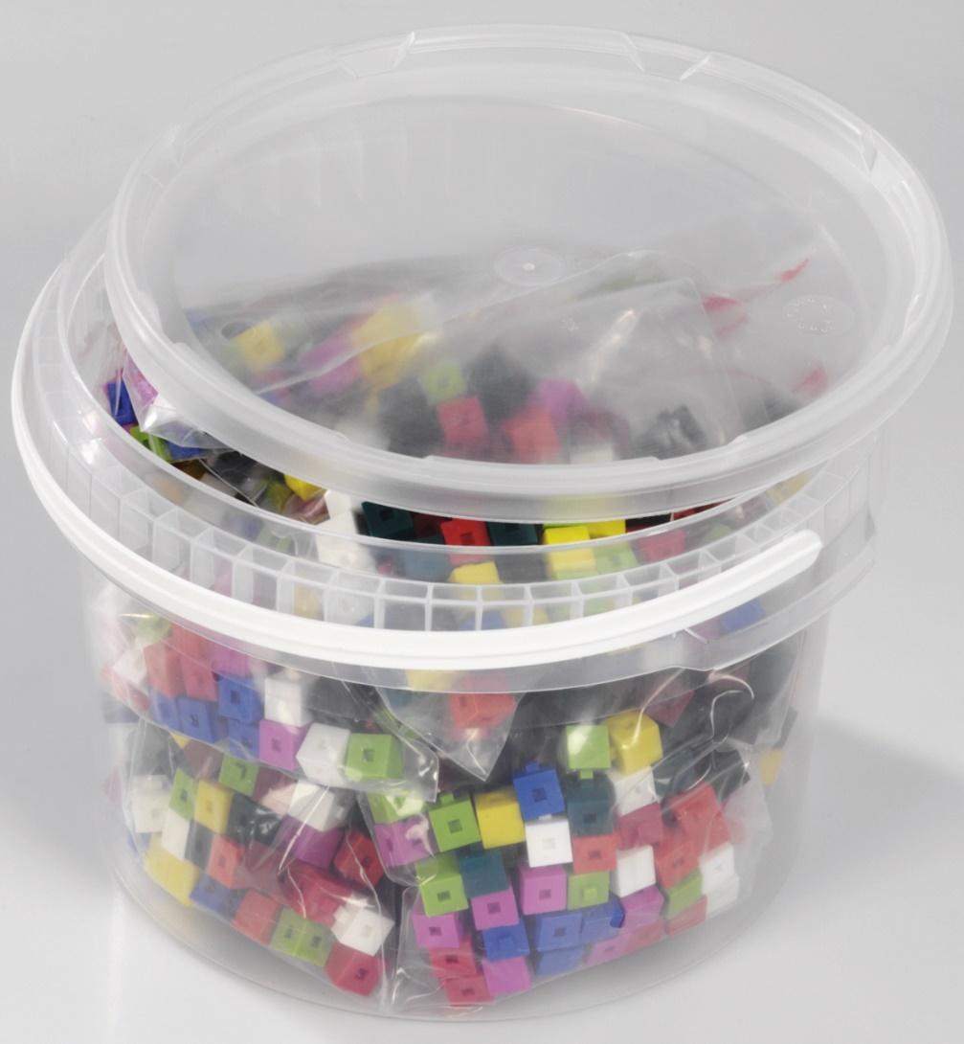
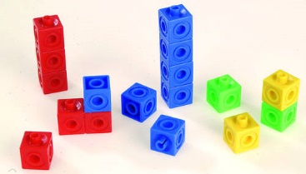
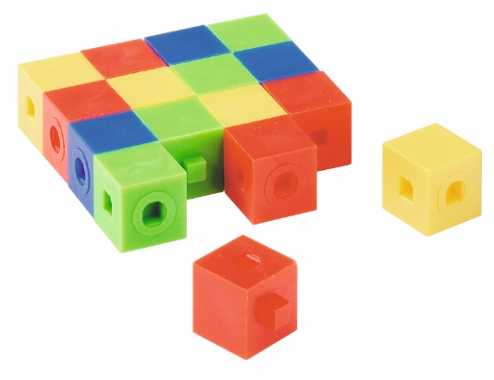
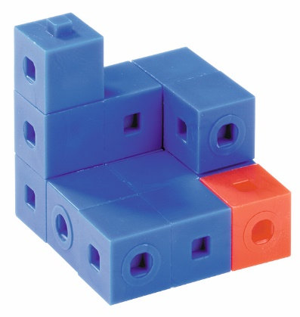
ВЕЛИЧИНА
VIN 5953
Счетные кубики (кубик 1х1х1см, 1000 штук в ведре)

Slide 25
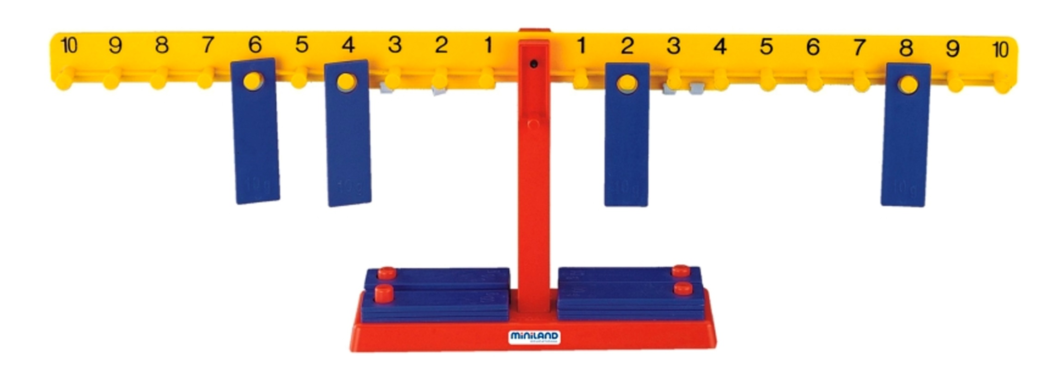
ВЕЛИЧИНА
MIN 35030
«Математические весы» демонстрационные

Slide 26
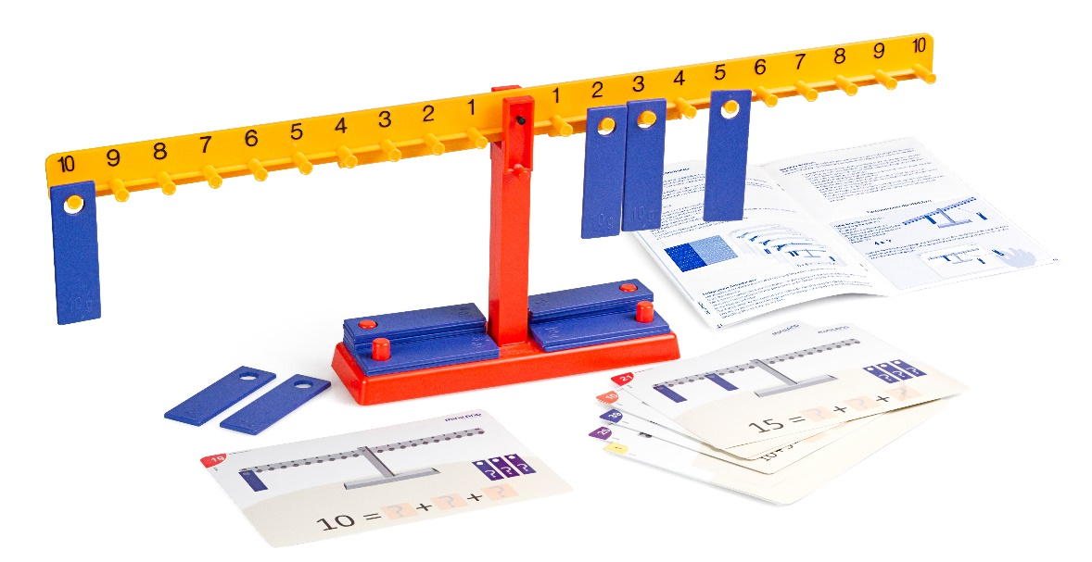
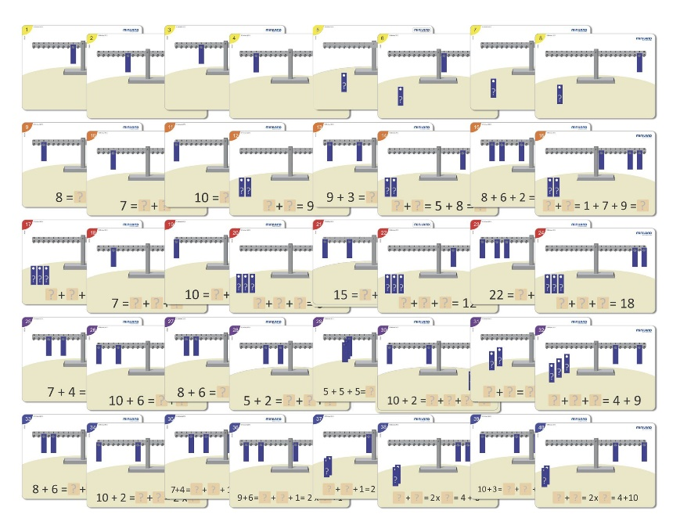
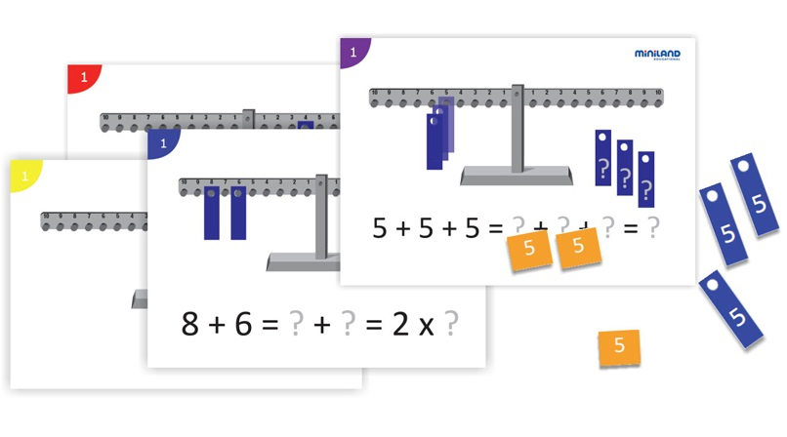
ВЕЛИЧИНА
MIN 95029
Карточки с заданиями к «Математическим весам»

Slide 27
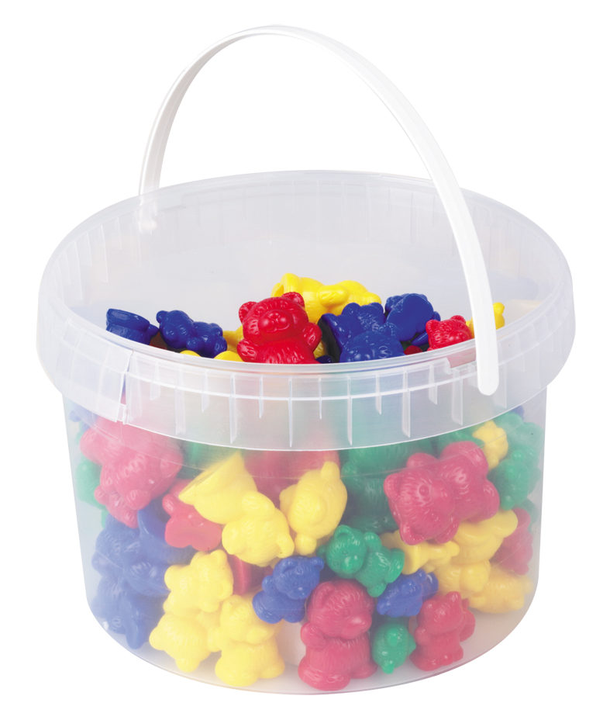
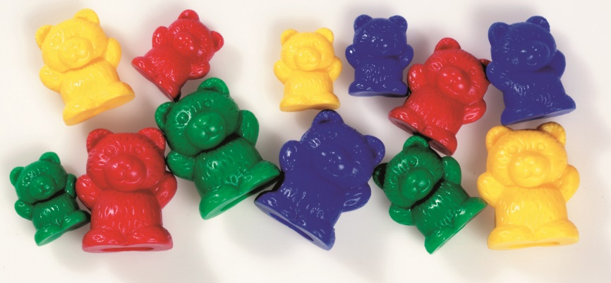
ВЕЛИЧИНА
VIN 85032 Простые весы
VIN 85055 Счетный материал «Медведи» в ведре

Slide 28
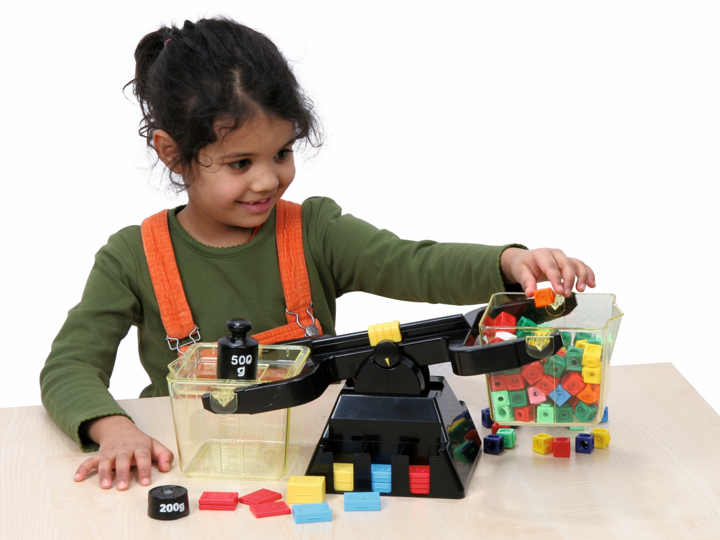
ВЕЛИЧИНА
VIN 2205
«Считаем, взвешиваем, сравниваем»

Slide 29
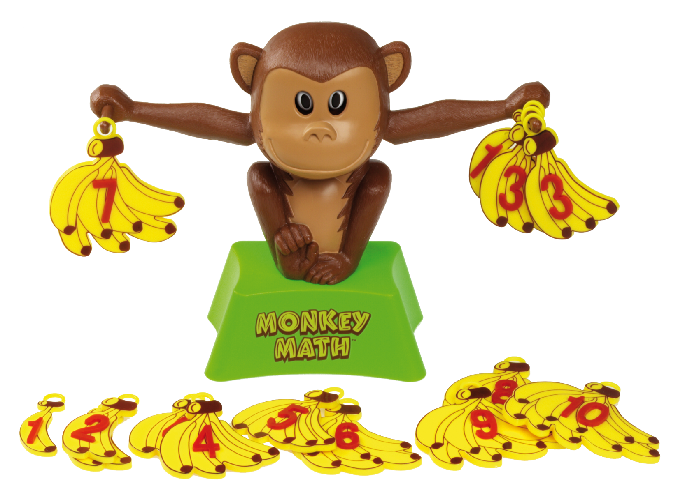
ВЕЛИЧИНА
VIN 50698
«Математическая обезьянка»

Slide 30
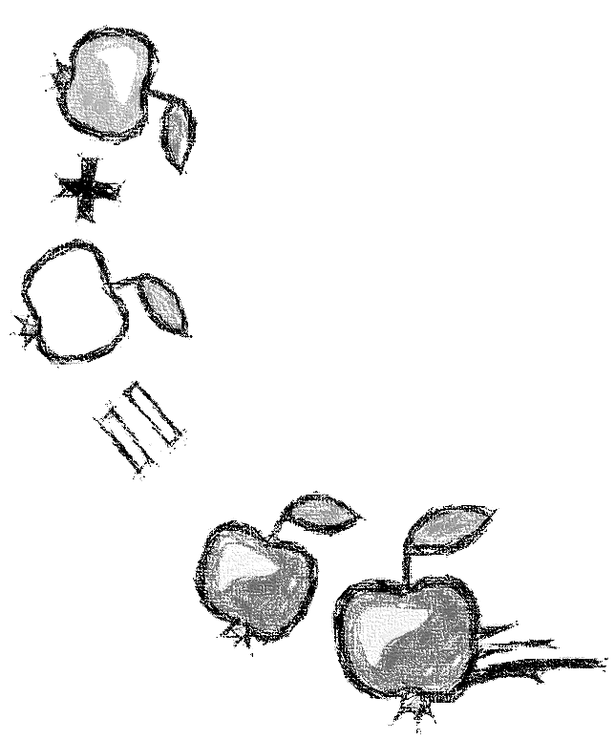
КОЛИЧЕСТВО И СЧЕТ

Slide 31
ВЕЛИЧИНА
VIN 85032 Простые весы
VIN 85055 Счетный материал «Медведи» в ведре

Slide 32
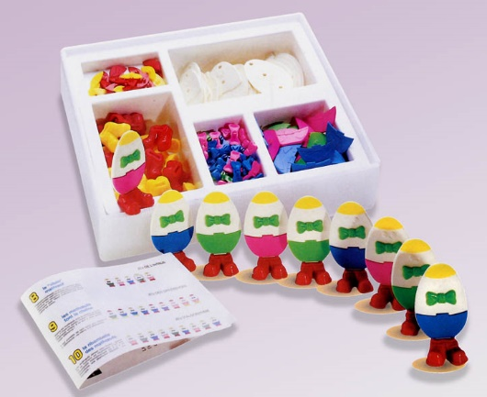
ВЕЛИЧИНА
EDR 3364700 «Математические яйца» (18 шт.)
EDR 4429300 «Математические яйца» (36 шт.)

Slide 33
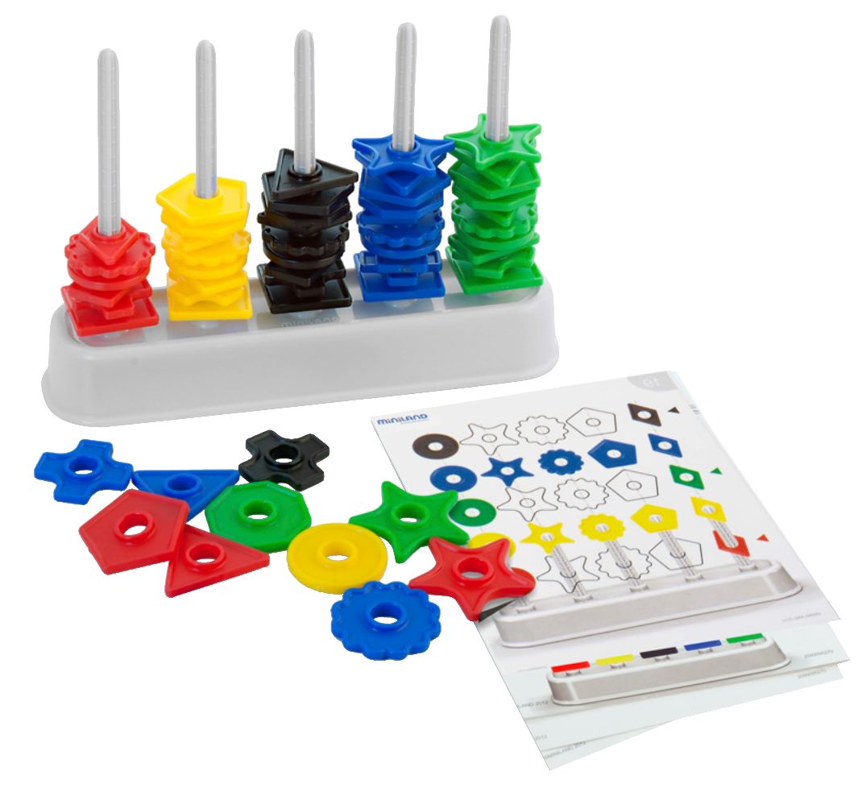
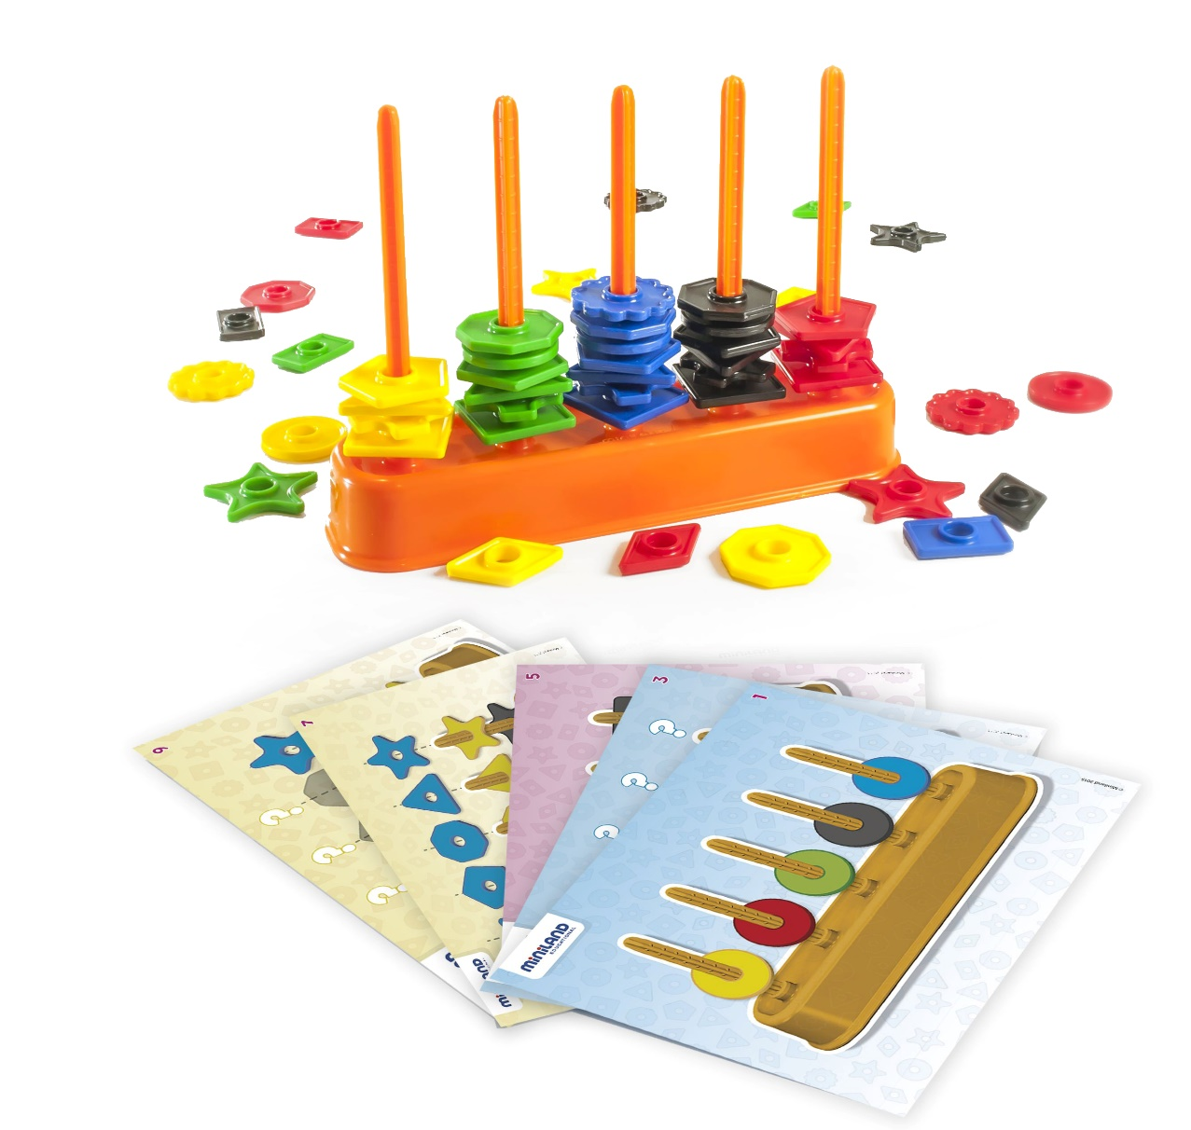
ВЕЛИЧИНА
MIN 95270 или MIN 45310
Абак «Цвет, форма, счет» (100 или 50 деталей)

Slide 34
ВЕЛИЧИНА
NAT 375127
Скользящие фигуры «Домик»

Slide 35
ВЕЛИЧИНА
MIN 95064
«Математические палочки»

Slide 36
ВЕЛИЧИНА
VIN 5953
Счетные кубики (кубик 1х1х1см, 1000 штук в ведре)

Slide 37
ВЕЛИЧИНА
EDR 3364700 «Математические яйца» (18 шт.)
EDR 4429300 «Математические яйца» (36 шт.)

Slide 38
ВЕЛИЧИНА
MIN 35030
«Математические весы» демонстрационные

Slide 39
ВЕЛИЧИНА
MIN 95029
Карточки с заданиями к «Математическим весам»

Slide 40
ВЕЛИЧИНА
VIN 50698
«Математическая обезьянка»

Slide 41
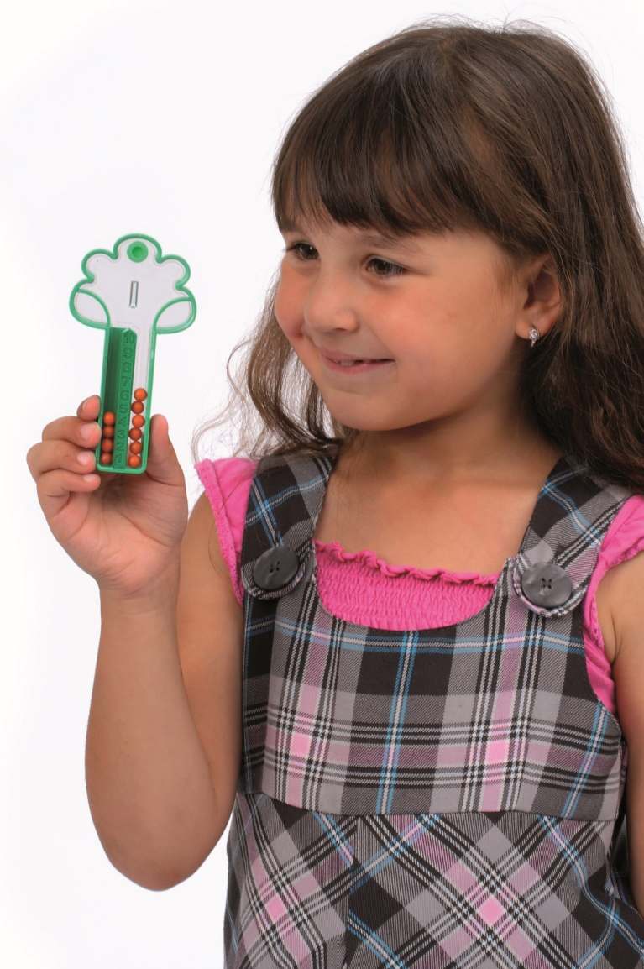
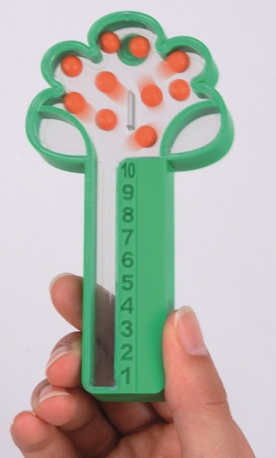
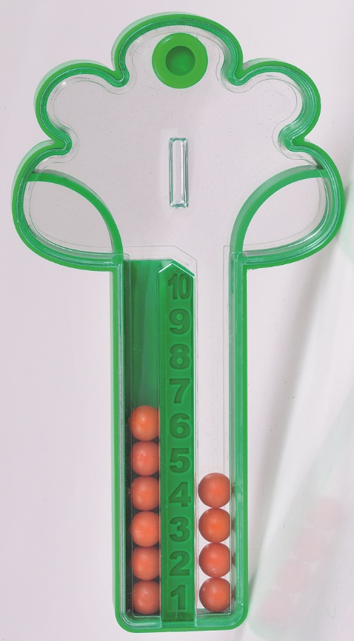
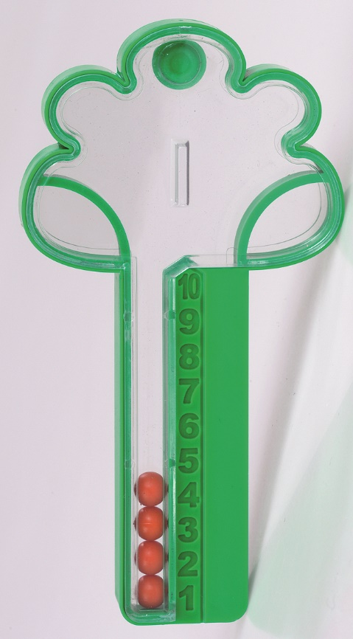
ВЕЛИЧИНА
VIN 86700
«Математическая яблонька» (размер 12 см)

Slide 42
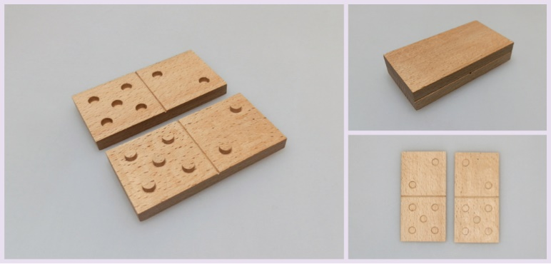
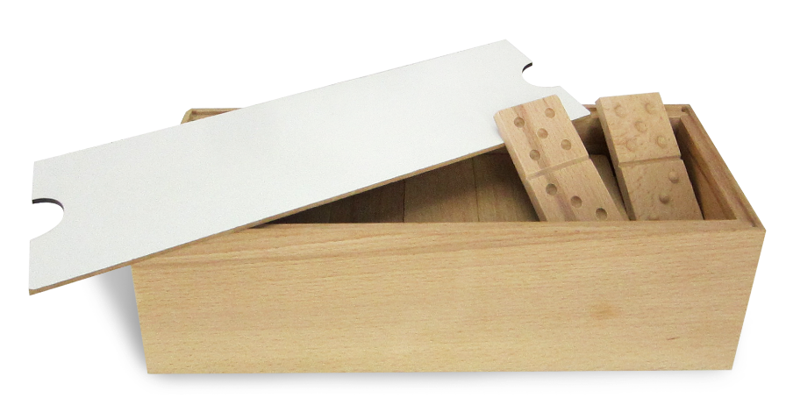
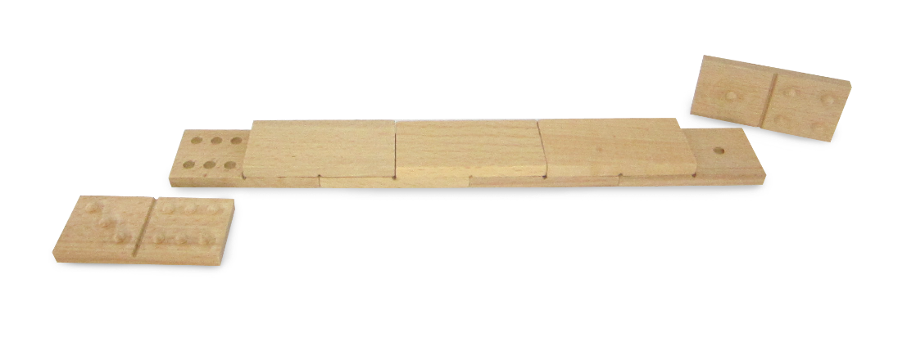
ВЕЛИЧИНА
ДФ_И
Тактильное домино «Точки»

Slide 43
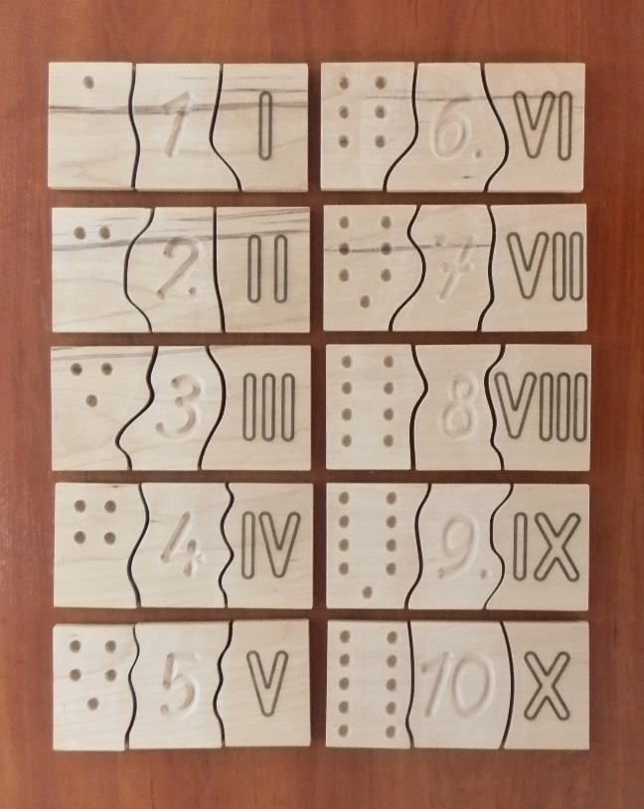
ВЕЛИЧИНА
ДФ_И
Тактильные пазлы «Счет до 10»

Slide 44
ПРОСТРАНСТВО

Slide 45
ПРОСТРАНСТВО
NAT 387162
«Расположение в пространстве»

Slide 46
ПРОСТРАНСТВО
NAT 342863
«Топорама»

Slide 47
ПРОСТРАНСТВО
WPL КС 2003
Кубики геометрические «Дуга, сектор»

Slide 48
ПРОСТРАНСТВО
WPL КС 2004
Кубики геометрические «Океан»

Slide 49
ПРОСТРАНСТВО
WPL КС 2005
Кубики геометрические «Лес»

Slide 50
ПРОСТРАНСТВО
WPL КС 2001
«Кубики прозрачные с цветной диагональю»

Slide 51
ПРОСТРАНСТВО
VAY TOY
Подвижная развивающая игра «Логика. Геометрические судоку»

Slide 52
ВРЕМЯ

Slide 53
ВРЕМЯ
EKUD 0924
Игровой комплект «Всему свое время. Годовик»

Slide 54
ВРЕМЯ
MIN 95282
«Распорядок дня» (часы с 24 карточками)

Slide 55
ВРЕМЯ
БОС У719
Игра Дидактические часы «Тик-так»

Slide 56
ВРЕМЯ
VIN 2619
«Часы магнитные демонстрацион-ные»

Slide 57
ВРЕМЯ
VIN 369
Часы индивидуальные (10 шт.)

Slide 58
ВРЕМЯ
EKUD 0316
«Распорядок дня»

Slide 59
ВРЕМЯ
EKUD 0925
Игровой комплект «Всему свое время. Неделя для дела»

Slide 60
ВРЕМЯ
EKUD 0926
Игровой комплект «Всему свое время. День да ночь – сутки прочь»

Slide 61
ПРОПЕДЕВТИКА

Slide 62
ПРОПЕДЕВТИКА
EDR 2986900, EDR 3633500, EDR 4542300
«Пикаско – 1, 2 и 3»

Slide 63
ПРОПЕДЕВТИКА
WPL KC2009
Геометрическая мозаика – пазл (75 эл.) совместим с KC2008

Slide 64
ПРОПЕДЕВТИКА
EDR 3364700 «Математические яйца» (18 шт.)
EDR 4429300 «Математические яйца» (36 шт.)

Slide 65
ПРОПЕДЕВТИКА
WPL KC2008
Мозаика «Чудо-горошины» (180 эл.) совместим с KC2009

Slide 66
ПРОПЕДЕВТИКА
EDR 2993000
«Комплект сборных кубов с трафаретами»

